Slide 1




Chào mừng các thầy cô về dự giờ lớp 1C
Môn
Tiếng Việt
Giáo viên : Phạm Thị Hiền

Slide 2

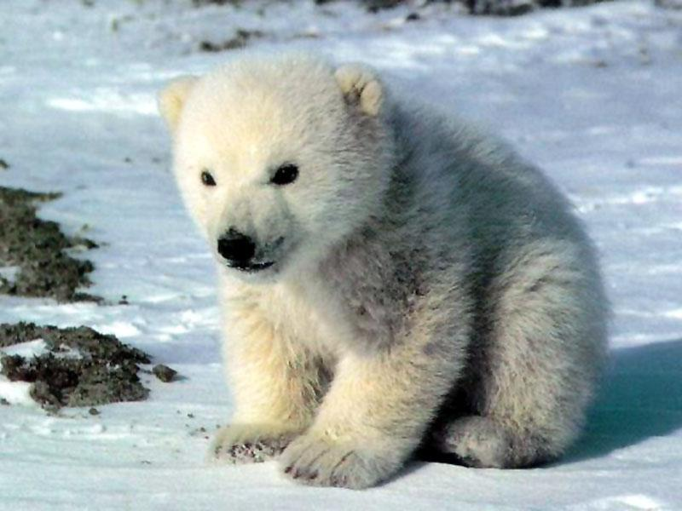


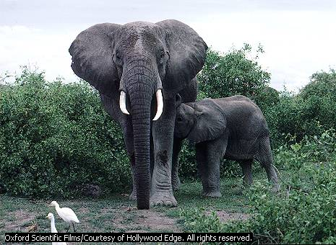
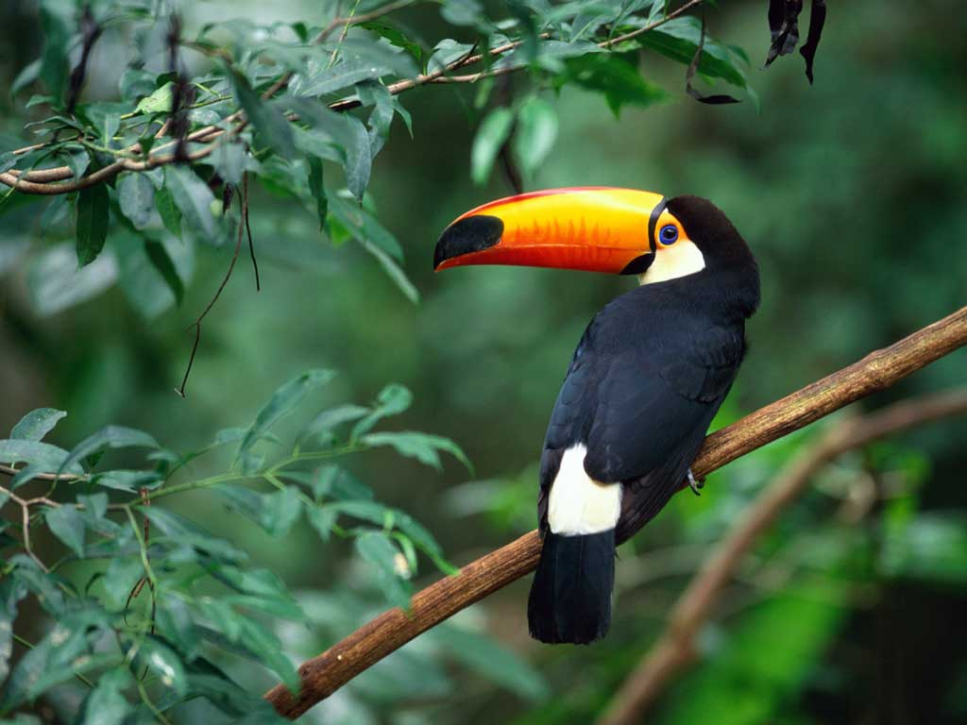
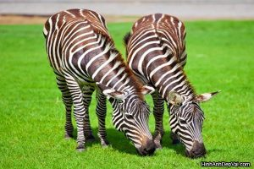

TRÒ CHƠI : CHỌN CON VẬT VẬT MÀ EM THÍCH
Cầu vồng thường xuất hiện khi nào? | Cầu vồng thường xuất hiện khi nào? | Cầu vồng thường xuất hiện khi nào?
Cầu vồng có mấy màu? Đó là những màu nào? | Cầu vồng có mấy màu? Đó là những màu nào? | Cầu vồng có mấy màu? Đó là những màu nào?

Slide 3
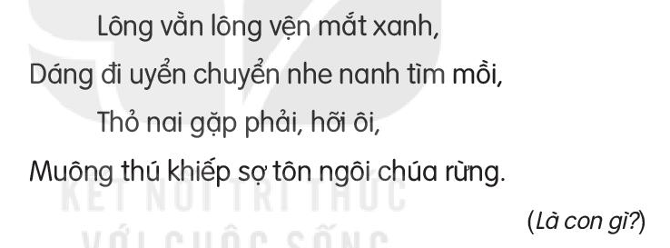
1. Giải câu đố

Slide 4
1
2
3
4
5
6
7
8
9
10
Hết giờ
1. Giải câu đố

Slide 5

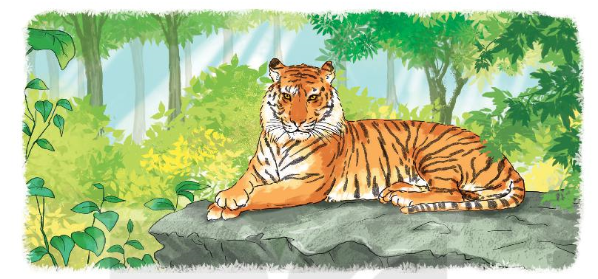
Hổ sống ở đâu?
Bộ lông hổ có màu gì?
Thức ăn của hổ là gì?

Slide 6
2
Đọc
Chúa tể rừng xanh
Hổ là loài thú dữ ăn thịt, sống trong rừng. Lông hổ thường có màu vàng, pha những vằn đen. Răng sắc nhọn, mắt nhìn rõ mọi vật trong đêm tối. Bốn chân chắc khoẻ và có vuốt sắc. Đuôi dài và cứng như roi sắt. Hổ di chuyển nhanh, có thể nhảy xa và săn mồi rất giỏi. Hổ rất khoẻ và hung dữ.
Hầu hết các con vật sống trong rừng đều sợ hổ. Vì vậy, hổ được xem là chúa tể rừng xanh.
(TheoTừ điển tranh về các con vật)

Slide 7
Chúa tể rừng xanh
Hổ là loài thú dữ ăn thịt, sống trong rừng. Lông hổ thường có màu vàng, pha những vằn đen. Răng sắc nhọn, mắt nhìn rõ mọi vật trong đêm tối. Bốn chân chắc khoẻ và có vuốt sắc. Đuôi dài và cứng như roi sắt. Hổ di chuyển nhanh, có thể nhảy xa và săn mồi rất giỏi. Hổ rất khoẻ và hung dữ.
Hầu hết các con vật sống trong rừng đều sợ hổ. Vì vậy, hổ được xem là chúa tể rừng xanh.
(TheoTừ điển tranh về các con vật)

Slide 8
2
Đọc
Từ ngữ:
loài thú
vằn đen
chắc khỏe
vuốt sắc
di chuyển
săn mồi

Slide 9
2
Đọc
Chúa tể rừng xanh
Hổ là loài thú dữ ăn thịt, sống trong rừng. Lông hổ thường có màu vàng, pha những vằn đen. Răng sắc nhọn, mắt nhìn rõ mọi vật trong đêm tối. Bốn chân chắc khoẻ và có vuốt sắc. Đuôi dài và cứng như roi sắt. Hổ di chuyển nhanh, có thể nhảy xa và săn mồi rất giỏi. Hổ rất khoẻ và hung dữ.
Hầu hết các con vật sống trong rừng đều sợ hổ. Vì vậy, hổ được xem là chúa tể rừng xanh.
(TheoTừ điển tranh về các con vật)

Slide 10
2
Câu văn dài
Đọc
Răng sắc nhọn, mắt nhìn rõ mọi vật trong đêm tối.
Hổ di chuyển nhanh, có thể nhảy xa và săn mồi rất giỏi.
Hầu hết các con vật sống trong rừng đều sợ hổ.

Slide 11
2
Đọc
Chúa tể rừng xanh
Đoạn 1
Hổ là loài thú dữ ăn thịt, sống trong rừng. Lông hổ thường có màu vàng, pha những vằn đen. Răng sắc nhọn, mắt nhìn rõ mọi vật trong đêm tối. Bốn chân chắc khoẻ và có vuốt sắc. Đuôi dài và cứng như roi sắt. Hổ di chuyển nhanh, có thể nhảy xa và săn mồi rất giỏi. Hổ rất khoẻ và hung dữ.
Đoạn 2
Hầu hết các con vật sống trong rừng đều sợ hổ. Vì vậy, hổ được xem là chúa tể rừng xanh.
(Theo Từ điển tranh về các con vật)

Slide 12
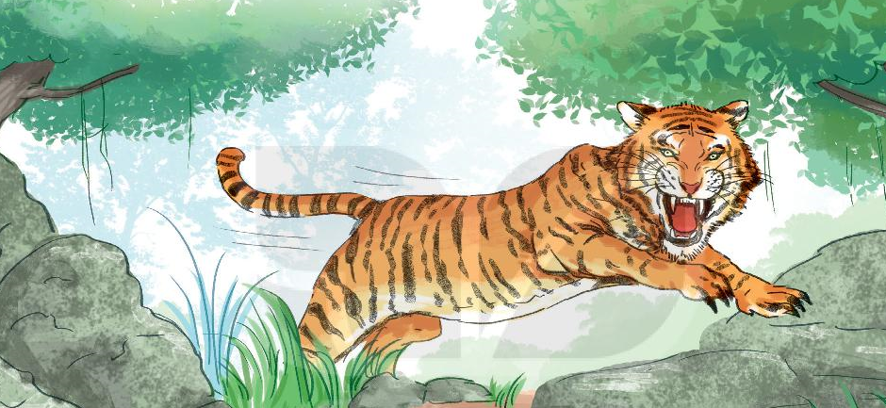
2
Từ ngữ:
chúa tể
vuốt sắc

Slide 13
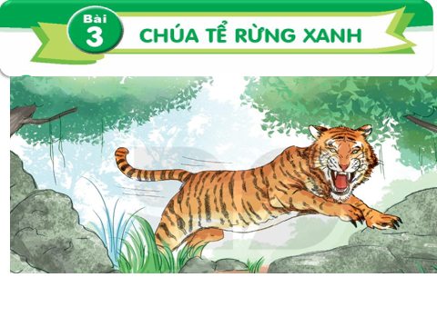
Luyện đọc nhóm

Slide 14
2
Đọc
Chúa tể rừng xanh
Hổ là loài thú dữ ăn thịt, sống trong rừng. Lông hổ thường có màu vàng, pha những vằn đen. Răng sắc nhọn, mắt nhìn rõ mọi vật trong đêm tối. Bốn chân chắc khoẻ và có vuốt sắc. Đuôi dài và cứng như roi sắt. Hổ di chuyển nhanh, có thể nhảy xa và săn mồi rất giỏi. Hổ rất khoẻ và hung dữ.
Hầu hết các con vật sống trong rừng đều sợ hổ. Vì vậy, hổ được xem là chúa tể rừng xanh.
(TheoTừ điển tranh về các con vật)

Slide 15



Slide 16

Dặn dò

